Slide 1
主日证道
阴晴圆缺
保护如一
Notes:
证道题目可以在当月月报上找到。
标题为42正文字体66。

Slide 2
阴晴圆缺，保护如一
人有悲欢离合
月有阴晴圆缺
此事古难全
但愿人长久
千里共婵娟

Slide 3
阴晴圆缺，保护如一
面对悲欢离合，阴晴圆缺
什么是真正恒久的保障？

Slide 4
诗篇121 (上行之诗)
1.我要向山举目；我的帮助从何而来？
2.我的帮助从造天地的耶和华而来。
3.他必不叫你的脚摇动；保护你的必不打盹！
4.保护以色列的，也不打盹也不睡觉。
5.保护你的是耶和华；耶和华在你右边荫庇你。
6.白日，太阳必不伤你；夜间，月亮必不害你。
7.耶和华要保护你，免受一切的灾害；他要保护
你的性命。
8.你出你入，耶和华要保护你，从今时直到永远。

Slide 5
阴晴圆缺，保护如一
上行之诗
前往耶路撒冷
朝圣敬拜
路上诗歌
行走安全

Slide 6
阴晴圆缺，保护如一
我要向山举目，我的帮助从何而来？
我的帮助从造天地的耶和华而来。

Slide 7
阴晴圆缺，保护如一
真正的保障来自造物主宰

Slide 8
阴晴圆缺，保护如一
他必不叫你的脚摇动，保护你的必不打盹!
保护以色列的，也不打盹、也不睡觉。

Slide 9
阴晴圆缺，保护如一
真正的保障需要全年无休

Slide 10
阴晴圆缺，保护如一
保护你的是耶和华，
耶和华在你右边荫庇你；
白日太阳必不伤你，
夜间月亮必不害你。

Slide 11
阴晴圆缺，保护如一
真正的保障共度生活争战

Slide 12
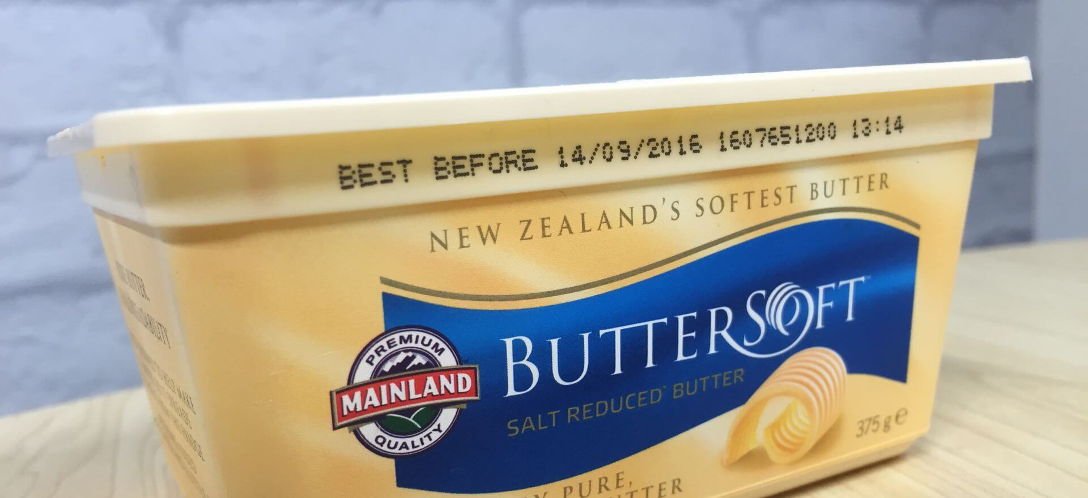
阴晴圆缺，保护如一
耶和华要保护你，免受一切的灾害，
他要保护你的性命。
你出你入，耶和华要保护你，
从今时直到永远。

Slide 13
阴晴圆缺，保护如一
真正的保障在乎永远有效

